Slide 1
Проектная деятельность как средство формирования экологической компетентности обучающихся
Учитель географии
Мусская Т.М.

Slide 2
Содержание
Сущность экологической компетентности.
Содержание и структура экологической компетентности.
Модель формирования экологической компетентности школьников.
Специфика метода экологических проектов как средства формирования и развития экологической компетентности обучающихся.

Slide 3
Сущность экологической компетентности
Разработка проблемы экологического образования рядом наук:
экология (К. К.Рихтер),
психология (А. М. Адаменко, С.Д. Дерябо),
философия (Н. Н Моисеев, А.Д.Урсул),
педагогика (А.И. Новик-Качан, И.А. Зимняя).

Slide 4
Формирование нового типа мышления
Ресурсосберегающие технологии
Формирование нормативно-правовой базы
Преодоление экологического кризиса

Slide 5
Актуальная проблема экологического образования
Формирование мотивации к личному участию в решении экологических проблем с целью улучшения качества окружающей среды.

Slide 6
Социально экономические условия
Модернизация системы образования
Компетентностный подход

Slide 7
Компетентностный подход
результативно-целевая основа образования;
формирование результатов как признаков готовности выпускника продемонстрировать соответствующие компетенции (Д.С. Ермаков);

Slide 8
Соотношение понятий «компетенция» и «компетентность»
отождествление
дифференциация

Slide 9
«Краткий словарь иностранных слов» (М., 1952)
компетенция
компетентность
круг полномочий какого-либо органа или должностного лица;
круг вопросов, в которых данное лицо обладает полномочиями, опытом
обладание компетенцией;
обладание знаниями, позволяющими судить о чем-либо

Slide 10
Словарь русского языка С.И. Ожегова
«компетентный»:
1) знающий, осведомлённый, авторитетный в какой-нибудь области
2) обладающий компетенцией

Slide 11
«Краткий словарь иностранных слов» (М., 1952)
компетенция (от латинского competentia - принадлежность по праву):
компетентность:
обладание компетенцией;
обладание знаниями, позволяющими судить о чем-либо.

Slide 12
А. В. Хуторской
Компетенция характеризует круг вопросов, в которых субъект осведомлен, то есть сферу деятельности.
Компетентность – качество личности, определяющее успешность выполнения того или иного вида деятельности.

Slide 13
Челышкова М.Б.
Компетентность понимается как некая характеристика нового качества подготовленности – того, что позволяет использовать полученные знания и умения в нестандартной ситуации на междисциплинарном уровне, и самое главное, добиваться на основании полученных знаний дальнейших успехов.

Slide 14
Д.С. Ермаков
экологическую компетентность можно определить как осмысленную способность, потенциал и опыт личности в осуществлении сложных экологосообразных видов действий
экологическую компетенцию, соответственно, – как соответствующее нормативное требование к содержанию данной способности, потенциала, опыта

Slide 15
потребностно-мотивационный
когнитивный
практически-деятельностный
ценностно-
смысловой
эмоционально-волевой

Slide 16
потребности безопасности
познавательные потребности
нравственные, эстетические потребности
потребность в самоактуализации
мировоззренческие потребности
Социально-значимые мотивы

Slide 17
Когнитивный компонент
Знания
Представления
Понятия
Мировоззрения

Slide 18
Однако, как для традиционного экологического образования, так и для компетентностной его модели формирование знаний – не самоцель

Slide 19
Экологическое мышление
Применительно к содержанию экологической компетентности учащихся, экологическое мышление можно определить как процесс теоретического анализа и оценки экологических ситуаций, выявления проблем, отыскания способов практического решения этих проблем, включая рефлексию деятельности

Slide 20
диалектический характер
комплексный, многосторонний подход к исследованию ситуации с вычленением, анализом и последующим синтезом множества прямых и обратных связей
рефлексивность
сознательный самоконтроль экологической деятельности – от выявления экологической проблемы до ее практического решения
творческий характер
самостоятельный поиск оптимальных решений, сотворчество человека и природы);
коммуникативность
адекватное отражение пространственно-временных отношений, существующих в природе, обществе и во взаимодействии между ними

Slide 21
Практичекски-деятельностный компонент
исследование ситуации, выявление экологических проблем, анализ их причин и возможных последствий;
владение способами решения проблем, принятия решений;
диагностика состояния социо-эколого-экономических систем;
моделирование природно-антропогенных систем, экологических связей, процессов;
проектирование, планирование, прогнозирование и оценка результатов деятельности (в том числе собственных поступков);
анализ, адекватная оценка собственных действий с учетом требований экологического императива.

Slide 22
мобилизация энергии, настойчивости и воли
распределение усилий
эмоциональная настройка на задачу
предвкушение восторга достижений

Slide 23
самостоятельность
дисциплинированность
инициативность
решительность
выдержка
настойчивость

Slide 24
Эмоциональное переживание экологических проблем приводит к формированию активной позиции.
«Экологическая совесть» заставляет человека самостоятельно формулировать для себя нравственные обязательства, требовать от себя их выполнения, производить самооценку совершаемых поступков.

Slide 25
Ценностно-смысловой компонент
Ценностно-смысловой компонент реализуется в виде позиции личности устойчивой системы отношений, проявляемой в поведении, поступках и отстаиваемой учащимся в различных ситуациях, то есть в единстве субъективного и объективного.

Slide 26
Уровни экологической компетентности
1) неосознанная некомпетентность;
2) осознанная некомпетентность;
3) осознанная компетентность;
4) неосознанная компетентность

Slide 27
Неосознанная некомпетентность
Человек не осознает, что его действия не являются экологически целесообразными, не соответствуют требованиям экологического императива. Экологическая деятельность не значима, не представлена в сознании.

Slide 28
Осознанная компетентность
Человек еще неуверенно реализует освоенную экологическую деятельность, но понимает, что необходимо делать, может поэтапно выявить проанализировать и решить проблему, продумывая каждое действие.

Slide 29
Неосознанная компетентность
Характеризуется автоматическим, неосознаваемым выполнением экологосообразной деятельности. На этом уровне происходит сосредоточение на самой проблеме, а не на способах ее решения.

Slide 30
В технологии формирования экологической компетентности можно выделить пять основных компонентов
целевой
содержательный
процессуальный
организационный
диагностический

Slide 31
Содержательный компонент
представления об основных компонентах окружающей среды (социальном, экономическом и экологическом) и их взаимосвязи;
подходы к познанию окружающего мира как сложной динамической системы, моделирование и прогнозирование, сценарии будущего;
противоречия в системе «человек – природа – общество» как источник экологических проблем;
решение экологических проблем как средство преодоления данных противоречий.

Slide 32
Содержательный компонент
ситуативность проблем и решений;
этапы решения проблемы: обзор ситуации, причинно-следственный анализ (выявление, постановка проблемы), принятие решения (поиск и выбор решения), план реализации решения (выполнение решения, оценка результата);
структура решения: альтернативы, предпочтения, критерии выбора;
классификация решений;
процесс принятия решения.

Slide 33
Педагогические технологии формирования экологической компетентности
метод кейс-стади (англ. case study) или ситуационного анализа (метод случаев, ситуаицонный метод);
дискуссии, обсуждение в парах и группах;
методы стимулирования творческой активности (мозговой штурм, дерево решений);
учебные конференции;
ролевые игры

Slide 34
Экологическая деятельность
Базовой для определения экологической компетентности в системе понятий экологической психологии и педагогики является категория экологической деятельность.

Slide 35
Экологическая деятельность
В процессе формирования экологической компетентности важно создать условия для становления субъектного опыта эмоционально-ценностного и практически-деятельностного отношения к окружающей среде.

Slide 36
В широком смысле
Экологическая деятельность - интегративное понятие для обозначения специфических экологических аспектов различных видов деятельности, тем или иным образом направленных на оптимизацию общества и природы.

Slide 37
с философской точки зрения
Экологическая деятельность - компонент социальной деятельности, выражающий аспект отношения общества к природе, включающий все взаимодействия субъекта этой деятельности с её объектом, т. е. экосредой (которые будем называть экологическими взаимодействиями), приводящие к определённым экологическим последствиям, результатам (позитивным или негативным)

Slide 38
Собственно экологическая деятельность (преобразующе-созидающего воздействия человека на экологическую среду)
Деятельность в экологической среде (приспособительно-организационная, адаптационная по отношению к природным экосистемам)

Slide 39
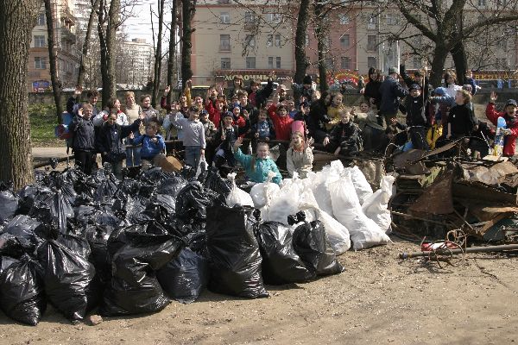
Формирование экологической компетентности предполагает не только освоение отдельных ее элементов, но овладение комплексной процедурой социально и личностно значимой экологической деятельности.

Slide 40
Технология проектирования
С методической точки зрения в качестве адекватного инструмента выступает разработка и реализация учащимися учебных проектов, направленных на улучшение состояния окружающей среды в процессе выявления, изучения, решения и предупреждения экологических проблем.

Slide 41
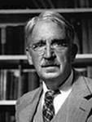
Метод проектов возник еще в начале 20 столетия в США. Его называли также методом проблем и связывался он с идеями гуманистического направления в философии и образовании, разработанными американским философом и педагогом Дж.Дьюи, а также его учеником В.Х.Килпатриком.
Дьюи Джон (20.10.1859 — 1.6.1952)

Slide 42
Специфика метода проектов
Дж.Дьюи предлагал строить обучение на активной основе, через целесообразную деятельность ученика. Чрезвычайно важно показать детям их личную заинтересованность в приобретаемых знаниях, которые могут и должны пригодиться им в жизни. Для этого необходима проблема, взятая из реальной жизни, знакомая и значимая для ребенка, для решения которой ему необходимо приложить полученные знания, новые знания, которые еще предстоит приобрести.

Slide 43
Суть метода проектов
Стимулирование интереса учащихся к определенным проблемам, предполагающим владение определенной суммой знаний и через проектную деятельность, предусматривающим решение этих проблем, умение практически применять полученные знания, развитие рефлекторного (или критического мышления.

Slide 44
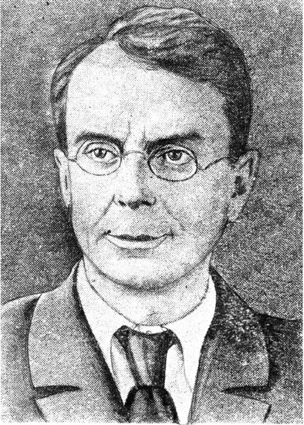
Под руководством русского педагога С.Т.Шацкого в 1905 году была организована небольшая группа сотрудников, пытавшаяся активно использовать проектные методы в практике преподавания.

Slide 45
основной тезис современного понимания метода проектов
Все, что я познаю, я знаю, для чего это мне надо и где и как я могу эти знания применить

Slide 46
Развитие
познавательных навыков
умений самостоятельно конструировать свои знания
умений ориентироваться в информационном пространстве
критического и творческого мышления

Slide 47
1
определение проблемы и вытекающих из нее задач исследования
2
выдвижение гипотез их решения
3
обсуждение методов исследования
4
5
обсуждение способов оформление конечных результатов
сбор, систематизация и анализ полученных данных
6
7
подведение итогов, оформление результатов, их презентация
выводы, выдвижение новых проблем исследования

Slide 48
Типология проектов
Доминирующая в проекте деятельность: исследовательская, поисковая, творческая, ролевая, прикладная (практико-ориентированная), ознакомительно-ориентировочная, пр. (исследовательский проект, игровой, практико-ориентированный, творческий);
Предметно-содержательная область: монопроект (в рамках одной области знания); межпредметный проект.
Характер координации проекта: непосредственный (жесткий, гибкий), скрытый (неявный, имитирующий участника проекта, характерно для телекоммуникационных проектов).
Характер контактов (среди участников одной школы, класса, города, региона, страны, разных стран мира).
Количество участников проекта.
Продолжительность проекта.

Slide 49
Изменение роли учителя
носитель готовых знаний
организатор познавательной, исследовательской деятельности

Slide 50
выбор темы проекта
возможные варианты проблем
обсуждение методов исследования
распределение задач по группам
поиск информации
самостоятельная работа участников проекта
промежуточные обсуждения полученных данных
защита проекта
выводы

Slide 51
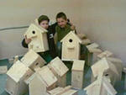
Основу проектного обучения составляет деятельность

Slide 52
требования к использованию метода проектов в обучении
наличие значимой проблемы, требующей исследовательского, творческого поиска для решения;
практическая, теоретическая, познавательная личностная и социальная значимость ожидаемых результатов;
самостоятельная деятельность учащихся;
структурирование, этапность проекта, предусматривающая определенную последовательность действий (определение проблемы и вытекающих из нее задач;выдвижение цели и ожидаемых результатов; обсуждение методов решения проблемы; разработка плана действий; подбор необходимых ресурсов

Slide 53
Адекватность метода ПРОЕКТОВ для формирования экологической компетентности
развитие когнитивной, практически-деятельностной сфер личности учащихся;
стимулирование мотивационной, аффективно-волевой и ценностно-смысловой сферы личности;
обладает свойством самомотивации, приносит удовлетворение от продуктов собственного труда, стимулирует интерес, вовлеченность участников в работу, осмысление целей деятельности, рефлексию полученных результатов

Slide 54
Вывод
Метод проектов позволяет соединить развитие экологической направленности личности школьника с опытом экологической деятельности в качестве субъекта, то есть обеспечивает реализацию условий, необходимых для становления экологической компетентности старшеклассников.

Slide 55
Благодарю за внимание!

